Slide 1
Les profils DISC
le management en couleurs
Source: https://profil4.com

Slide 2
Présentation du modèle DISC

Slide 3
Présentation du modèle DISC
Le DISC est un outil d'évaluation personnel utilisé pour améliorer la productivité, le travail d'équipe et la communication. Le DISC traite uniquement des styles de comportement et de communication.
En communication, une des règles d'or est de s'adapter aux autres. Or on fait tous la même erreur : on parle aux autres comme on aimerait qu’ils nous parlent. C’est une erreur fondamentale. Les autres n’ont pas envie qu’on leur parle comme à nous-même. Ils veulent qu’on leur parle comme à eux-mêmes. Ils veulent qu’on s’adapte à eux.

Slide 4
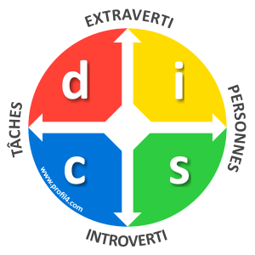
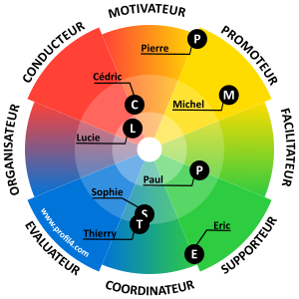
Présentation du modèle DISC
Le DISC s’adresse aux équipes et aux individus. Les membres d’une équipe partagent un certain nombre de choses, comme des objectifs ou un projet tout simplement. Chaque membre de l’équipe est unique, a sa propre vision des objectifs, communique à sa façon, a des attentes et des besoins propres. Les membres de l’équipe veulent atteindre les buts communs mais ont tous une manière personnelle de les percevoir, de les atteindre et d’en parler. Cela peut conduire à des conflits, alors qu’il s’agit le plus souvent d'une simple incompréhension.
Profils DISC
Tendances DISC

Slide 5
Présentation du modèle DISC
DISC aide à gérer tout cela. Le modèle DISC permet de comprendre les autres, de s’adapter à leurs besoins et d’avoir une communication efficace. DISC s’inscrit parfaitement dans une démarche Agile.
Précision très importante avant d’aller plus loin : DISC est un outil qui s’intéresse aux personnes et, par extension, aux équipes. DISC s’intéresse au comportement et à la communication. Et c’est tout... Ce n’est en aucun cas un test de QI. Ça ne teste pas l’intelligence. Ça ne teste pas les aptitudes ou la santé mentale. DISC ne juge pas. DISC ne dit pas si vos valeurs sont bonnes ou mauvaises.

Slide 6
Signification des lettres

Slide 7
Signification des lettres
DISC est l'acronyme de Dominant, Influent, Stable, Consciencieux. Le modèle DISC permet d'évaluer le profil des personnes selon ces quatre composantes.
On représente généralement les profils DISC sur un disque dont les quartiers sont les quatre composantes. Chaque composante possède ses caractéristiques propres et deux quartiers contigus partagent un certain nombre de caractéristiques. Par exemple, les profils Dominant (D) et Influent (I) correspondent généralement à des personnes extraverties.

Slide 8
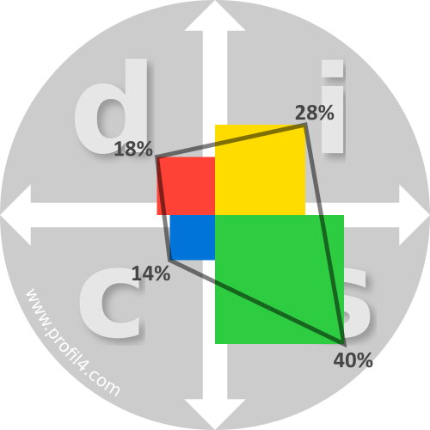
Signification des lettres
Le profil des personnes est toujours distribué selon les quatre composantes. En général, on observe une ou deux composantes (contiguës) principales. Il est assez rare qu’un profil ne soit distribué que sur une seule composante. Les composantes diamétralement opposées sur le disque étant en opposition, il est assez rare qu’un profil soit uniformément réparti sur les quatre composantes.
La population n’est pas répartie uniformément sur les quatre composantes, bien au contraire. Les stables sont, de loin, les plus représentés. Les dernières statistiques indiquent 18% de dominants, 28% d’influents, 40% de stable et 14% de consciencieux.

Slide 9

Le Dominant
Le Dominant est bourré d’énergie, centré sur l’action et toujours en mouvement. D’un naturel plutôt positif et factuel, parfois agressif, il est extraverti, tenace et sait se concentrer sur les résultats à atteindre. Il aborde les autres de manière directe et autoritaire.
A une vision macro
Est (trop) franc
Accepte les challenges
Va droit au but
Parle fort
N’a pas peur de se tromper

Slide 10

L’Influent
L’Influent est soucieux d’avoir de bonnes relations personnelles. Généralement positif et extraverti, il prend plaisir à la compagnie des autres et estime que la vie doit être amusante. Rayonnant et amical, il aborde les autres de façon convaincante et démocratique.
Enthousiaste et optimiste
Aime collaborer
Ne supporte pas d’être ignoré
Délègue (beaucoup)
A du mal à finir les tâches
Fashion victim

Slide 11

Le Stable
Le Stable apprécie la cohérence dans sa vie et peut combattre pour une cause avec obstination. Il s'applique à être sérieux et fiable. Il ne répond pas facilement à l’ambiguïté ou à une structure impersonnelle et il peut être timide dans sa façon d’aborder les autres.
Ne supporte pas d’être pressé
Communique/agit de façon calme
Aide volontiers
Est humble
Parle doucement

Slide 12

Le Consciencieux
Le Consciencieux aime réfléchir avant d’agir. Il peut être perçu comme froid et indifférent. Il manifeste un fort désir de connaître et de comprendre ce qui l'entoure. Il a du mal à répondre à une pression autoritaire et préfère communiquer par écrit.
A besoin d’indépendance
Est objectif/réfléchi
Aime les détails
A peur de se tromper
A du mal à prendre des décisions sans avoir toutes les infos

Slide 13
Signification des lettres
Fonctionnement / Mesures / Bénéfices

Slide 14
Fonctionnement
Les profils DISC sont simples à utiliser, aussi bien pour le collaborateur que pour son manager. L’évaluation de votre profil se fait à travers une série de questions (par exemple : "dans la vie, il faut se lever le matin, pour [..]") pour lesquelles il faut choisir parmi quatre réponses simples celle qui vous correspond le mieux. Le test dure une quinzaine de minutes. Il doit s’effectuer au calme et d’une traite.
Les résultats sont calculés à l’issue du test. Ils sont composés d’une répartition selon les quatre composantes du profil adapté et du profil naturel. Selon le niveau de test effectué, des graphiques et un rapport sont également fournis. En outre, une restitution et des explications peuvent être proposées à l’occasion d’un rendez-vous.

Slide 15
Mesures
Le DISC mesure votre style de communication et de comportement. Ce n’est PAS un test de QI. Ça ne mesure PAS votre intelligence, vos aptitudes, votre santé mentale, vos valeurs, etc. Les profils DISC décrivent les comportements humains dans de nombreuses situations, par exemple en réponse au stress, aux défis, aux challenges, aux crises, aux procédures, etc.
Les résultats du DISC sont fiables. Ils résultent d’études sérieuses des traits de personnalité effectuées depuis les années 30. La plupart des psychologues pensent que les traits et les situations sont interactifs. C’est une des raisons pour laquelle le DISC est si utile. Vous pouvez apprendre à adapter vos propres réponses en fonction du profil de la personne avec qui vous parlez ou de votre situation. Vous pouvez notamment choisir de ne pas utiliser le comportement avec lequel vous êtes plus à l'aise (i.e. le vôtre) au profit de celui qui sera le plus efficace avec vos interlocuteurs.

Slide 16
Bénéfices
En connaissant son profil et celui de ses interlocuteurs, on peut communiquer avec eux de manière plus efficace. Par exemple, une personne au profil Dominant (D), qui est généralement énergique, sera inspirée de parler calmement lorsqu'elle s'adresse à une personne au profil Stable (S).
Pour un manager, il est primordial de connaitre le profil de ses collaborateurs. Cela permet de distribuer plus efficacement les tâches selon leurs types, les objectifs et les contraintes. Cela permet également de communiquer plus efficacement à l’oral comme à l’écrit, notamment par courriel, car chaque profil a des caractéristiques propres. Enfin, cela permet de constituer son équipe en choisissant au mieux ses membres en fonction du contexte.

Slide 17
Les profils DISC

Slide 18
Les profils DISC
DISC est donc l’acronyme de Dominant (D), Influent (I), Stable (S) et Consciencieux (C).
On représente les 4 composantes du modèle DISC sur un disque, séparées par les deux axes tâches-personnes et extravertis-introvertis.

Slide 19
Les profils DISC
Les profils de gauche sont plutôt orientés vers les tâches tandis que ceux de droite sont plutôt orientés vers les personnes.
En haut, on retrouvera plutôt des personnes extraverties, qui se sentent supérieures à leur environnement et qui le maitrisent.
En bas, on retrouvera plutôt des personnes introverties, qui subissent leur environnement plus qu’elles ne le maitrisent.

Slide 20
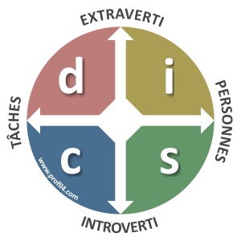




Les profils DISC
Dominant
puissant - fonceur
Influent
fort - fier
Les 4 composantes du modèle DISC sont représentées à l’aide des initiales qui composent l’acronyme. On les représente souvent à l’aide de couleurs : rouge, jaune, vert et bleu.
La suite de document présente des caricatures de chaque grand type de profil. Il convient toutefois de se souvenir que les profils des personnes sont toujours répartis sur plusieurs composantes.
Consciencieux
attentif - méticuleux
Stable
social - fidèle

Slide 21

Dominant puissant - fonceur
On associe souvent le dominant à la couleur rouge : feu, urgence, pompier, etc. Le dominant est en haut à gauche du disque. Ça veut dire qu’il est plutôt extraverti et orienté vers les tâches.
Le dominant possède une vision macro. Il aime avoir une vue d’ensemble. Il n’aime pas les détails et ne s’en embarrasse pas. Les détails ont même tendance à l’ennuyer ou à lui faire peur, comme l’éléphant qui a peur de la petite souris.
Le dominant est franc. Il ne tourne pas autour du pot pour dire ce qu’il a à dire. Il ne s’encombre pas de fioritures. Il peut d’ailleurs (souvent) être trop franc, ce qui peut mettre mal à l’aise ses interlocuteurs.
Le dominant est motivé par les challenges. Il n’aime pas les tâches répétitives. Ça l’ennuie. Il est capable de les effectuer mais sans entrain. Au contraire, il va se donner à 100% et avec passion dès que le challenge pointe le bout du nez.
Le dominant va droit au but. Il ne s’encombre pas des détails. Il avance. Il fonce dans le tas comme le taureau. Il se donne les moyens d’atteindre ses objectifs. S’il y a des embuches sur son chemin, il va trouver le moyen de les surmonter. Notons que les embuches peuvent être des difficultés techniques mais également des personnes. Le dominant peut écraser ses interlocuteurs pour arriver à ses fins. Il ne fait pas cela méchamment ; il ne s’en rend même pas compte.
Le dominant parle fort. Il est fréquent de voir deux dominants parler et donner l’impression de se crier dessus. Et lorsqu’on leur demande ce qui ne va pas, on est surpris de la réponse car ils indiquent que tout va bien et qu’ils sont simplement en train de discuter. Le dominant parle vite. Il n’aime pas les trous dans la phrases. Il pense qu’une pause est le signe que c’est à son tour de parler.
Le dominant est tourné vers l’action. Il aime que ça avance, que ça bouge. Il n’a pas peur de se tromper et n’a aucun souci pour reconnaître qu’il s’est trompé lorsque ça arrive. Le dominant préfère se tromper que de rester immobile. Il peut prendre des décisions avec très peu de cartes en main, comme dans la variante Texas Hold’em du Poker.

Slide 22

Influent fort - fier
On associe souvent l'influent à la couleur jaune : soleil, joie, etc. L’influent est en haut à droite du disque. Comme le dominant, il est donc plutôt extraverti. En revanche, il est orienté vers les personnes.
L’influent montre de l’enthousiasme. Il se passionne très vite pour les nouveautés et possède une réelle capacité pour monter en compétence. L’influent sait transmettre son enthousiasme et sa motivation à son entourage. Il sait comment entrainer ses interlocuteurs à le joindre et le suivre.
L’influent aime travailler avec les autres. Il déteste la solitude. Il sait tout sur les gens avec qui il travaille. On trouvera souvent l’influent à la machine à café, en pleine discussion à propos de tout et de rien avec des collègues. L’influent a le contact facile et parle bien.
L’influent possède un réseau, qu’il entretien. Quand on a un problème, il est capable de nous aiguiller sur la bonne personne qui nous aidera à le résoudre. L’influent délègue beaucoup. C’est le champion de la mise en relation. Il a parfois du mal à comprendre que, lorsqu’on lui confie une tâche, c’est lui qui doit l’effectuer.
L’influent vit au travers des yeux des autres. Il aime être le centre d’attention. Il ne supporte pas d’être seul ou ignoré. Il est important de ne pas délaisser un influent trop longtemps sous peine qu’il ne le vive mal et dépérisse. On peut lui faire des compliments, même sur des choses sans importante, car il aime ça et ça le motive.
L’influent a du mal à finir ses tâches, ce qui est certainement le contre coup de son enthousiasme. L’influent va se passionner très vite pour les nouveautés et devenir compétent sur le sujet. Mais dès qu’une nouveauté arrive, il en oublie littéralement la précédente. Avant de lui confier une tâche, il est donc préférable d’attendre que la précédente soit finie.
L’influent est une fashion victim. Il possède le dernier gadget à la mode. Il sait adapter son apparence à son environnement et est toujours très bien habillé. Il va être soit complétement décalé, avec de nombreuses couleurs notamment, tout en restant très classe. Il sera bien visible. Ou alors il sera très chic, avec un costume de couturier. L’influent ne passe pas inaperçu.
L’influent est le profil typique des commerciaux et VRP, ce qui ne l’empêche pas d’exceller dans d’autres domaines.

Slide 23

Stable social - fidèle
On associe souvent le stable à la couleur verte : calme, herbe, nature, etc. Le stable est en bas à droite du disque. Comme l’influent, il est donc orienté vers les personnes. En revanche, il est plutôt introverti. La grosse différence qu’on notera entre l’influent et le stable via à vis de l’orientation vers les personnes réside dans le fait que ce que le stable aime dans cette relation, ce sont les personnes alors c’est le processus de communication qu’aime l’influent.
Le stable parle doucement. Au téléphone, il faut systématiquement lui demander de parler plus fort. Il ne parle pas souvent. Ses interventions sont rares mais pertinentes. Il impose le silence. Quand il prend la parole en réunion, les participants se taisent.
Le stable ne supporte pas d’être stressé, ce qui est une grosse différence avec son profil opposé qu’est le dominant. Ce dernier est dans l’action, il aime que ça aille vite et que ça bouge. Au contraire, le stable a besoin de temps pour digérer l’information et être capable de réagir. Il ne faut pas presser un stable sous peine de le bloquer.
Le stable fait passer les autres avant lui-même. C’est le profil typique de mère Teresa ou du bon père de famille. Le stable est incapable de résister quand on lui demande son aide. Il va tout lâcher pour aider sa tribu.
Le stable agit de façon calme et modérée. Il parle doucement, sans hausser le ton. Il est d’humeur égale. Il n’agite pas les mains lorsqu’il parle. Il les garde sur la table ou dans ses poches. Il ne montre pas spécialement de réaction face aux situations de stress, mais les vit très mal en réalité.
Le stable est humble. Il n’aime pas être mis en avant ou recevoir des compliments, en particulier en public. En revanche, il aime qu’on adresse des compliments à son équipe. Lorsqu’on veut féliciter un stable, il vaut mieux le faire en privé ou alors adresser les félicitations à son équipe si on souhaite le faire en public.
Le stable peut se transformer en démon. Le stable fait passer sa tribu avant lui-même. Il est calme et serviable. Comme le chien, on peut lui taper dessus et il encaisse les coups. C’est un ange. Mais attention, car cela peut dégénérer. Il y a deux choses à ne jamais faire avec le stable. D’abord il ne faut pas dépasser la limite, faute de quoi il va se transformer en démon et devenir votre pire cauchemar. Ensuite, il ne faut jamais s’en prendre à un membre de sa tribu car, comme un loup, il va le défendre (ou défendre la tribu) avec force. Et on peut être en conflit avec un stable sans même ne lui avoir jamais parlé car il suffit d’avoir agressé (selon ses critères) un membre de sa tribu.
Le stable ne fait pas dans la demi-mesure dans ses réactions. Le stable ne se bat pas pour blesser mais pour tuer. Le stable est patient. Pour lui la vengeance peut se manger froide. A moins de vous avoir pardonné vos fautes, le stable vous fera payer très cher vos agressions/attaques.

Slide 24

Consciencieux attentif - méticuleux
On associe souvent le consciencieux à la couleur bleue : mer, calme, police, etc. Le consciencieux est en bas à gauche du disque. Comme le stable il est plutôt introverti. Et comme le dominant, il est orienté vers les tâches.
Le consciencieux travaille seul. Il n’aime pas particulièrement travailler en équipe. S’il a la chance d’avoir un bureau pour lui tout seul, il en fermera la porte. Il n’apprécie pas de travailler avec les autres, qui le retardent souvent.
Le consciencieux est réfléchi. Il a besoin qu’il y ait une logique pour adhérer à une décision. N’importe quelle logique fera l’affaire. Et si c’est la sienne, c’est encore mieux. Les consciencieux sont les champions pour voir quand quelque chose ne fonctionnera pas. Le consciencieux sait détecter qu’il y a une faille (sans forcément savoir laquelle) dans un système de façon incroyable. Il faut toujours écouter un consciencieux qui vous alerte sur une erreur car il aura raison, et il ne faut surtout pas croire que c’est juste de l’inquiétude.
Le consciencieux adore les détails. Ses emails sont volumineux. Ils contiennent une introduction, une thèse, une antithèse, une conclusion, des démonstrations, etc. Ils contiennent de nombreuses pièces attachées, et le consciencieux s’attend à ce qu’on les lise. Le consciencieux collectionne les détails. Il en a besoin pour faire son travail d’une façon qu’il juge méticuleuse. Il faut l’abreuver de détails quand on lui confie une tâche, ce qui est une différence avec le dominant qui, lui, ne les supporte pas.
Le consciencieux a peur de se tromper. Cette simple éventualité suffit à le paralyser. Il a du mal à prendre des décisions par peur de l’erreur. Il a besoin d’avoir toutes les cartes en main pour se sentir à l’aise et aura tendance à retarder l’échéance du choix tant qu’il reste des inconnues. D’ailleurs, le consciencieux ne se trompe jamais. Et si cela arrive malgré ses précautions, il sera dévasté, même s’il ne le montre pas.
Le consciencieux est respectueux des règles et des procédures. C’est le profil type des comptables et des administratifs, ce qui ne l’empêche pas d’exceller dans d’autres domaines.

Slide 25
Les 8 tendances DISC

Slide 26
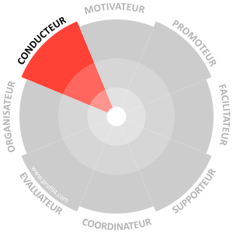
Les 8 tendances DISC
Le CONDUCTEUR est attiré par les résultats et les défis. Prend des décisions fermes, expéditives et rapides. Fait valoir ses responsabilités. Aime les challenges. Audacieux et volontaire. Exige beaucoup des autres et de lui-même. Parfois rude.

Slide 27
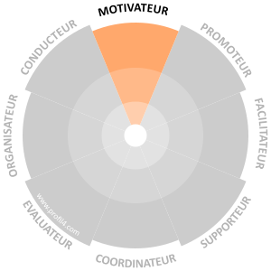
Les 8 tendances DISC
Le MOTIVATEUR montre une attitude extravertie. Bon communiquant, il suscite l'enthousiasme dans son équipe et sa famille. Se projette vers le futur. Utilise son intuition pour initier des projets. Prend des risques.

Slide 28
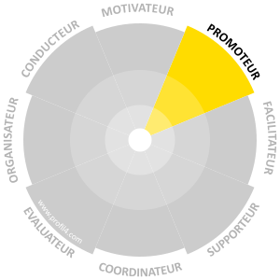
Les 8 tendances DISC
Le PROMOTEUR est attiré par les contacts humains. Possède un vaste réseau. Optimiste et convivial. Influence son entourage. Va de l'avant. S'exprime avec aisance. Parfois bavard.

Slide 29
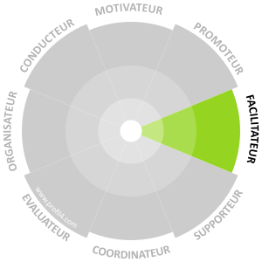
Les 8 tendances DISC
Le FACILITATEUR est orienté vers les personnes. Favorise le travail d'équipe et un environnement harmonieux. À l'écoute des autres. Privilégie l'aspect humain.

Slide 30
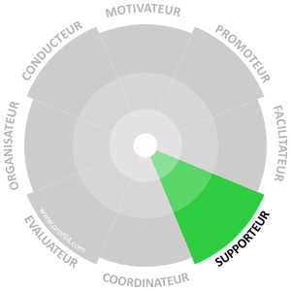
Les 8 tendances DISC
Le SUPPORTEUR est attiré par l'harmonie. Aide son entourage, avant lui-même. Privilégie les ressentiments. S'exprime calmement. Recherche les consensus. Paternaliste et protecteur. Risque d'exploser.

Slide 31
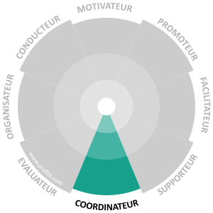
Les 8 tendances DISC
Le COORDINATEUR a une attitude introvertie. Subit son environnement. Coordonne le travail et s'implique. Fiable. Favorise la diplomatie et la coopération. S'attache aux fonctions des personnes et aux procédures.

Slide 32
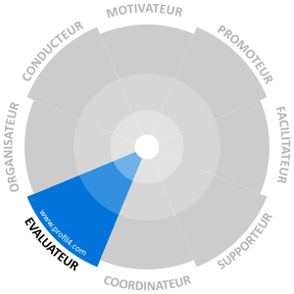
Les 8 tendances DISC
L'ÉVALUATEUR est attiré par les règles et les procédures. Prend des décisions sûres et prudentes. Analyse et évalue les faits et les données (quantifiées) de façon rationnelle. Crée et s'attache à des standards de qualité. Parfois mécanique.

Slide 33
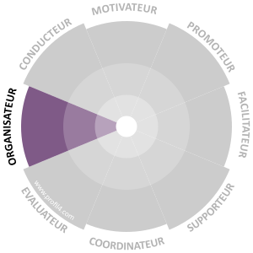
Les 8 tendances DISC
L'ORGANISATEUR est orienté vers les tâches. Analyse les situations et les problèmes de manière objective, dans une optique de résultats. Démontre de fortes capacités d'organisation.

Slide 34
Les oppositions des profils

Slide 35
Oppositions des profils DISC
Les profils sont répartis sur la roue disque de telle sorte que deux profils contiguës partagent un certain nombre de caractéristiques tandis que les profils opposés sont l’inverse l’un de l’autre.

Slide 36
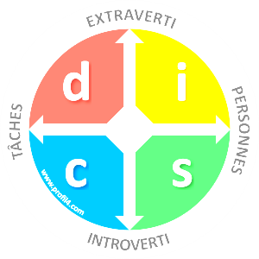
Oppositions des profils DISC
Dominant
puissant - fonceur
La communication entre le dominant et le stable est complexe et dangereuse. Le dominant parle fort, sans pause. Quand il parle à un stable, il va l’écraser et le stable va se laisser faire. Le dominant va alors penser qu’il a gagné (le dominant ne réalise pas que lorsqu’il gagne, un autre perd) puisque le stable ne dit rien, signe qu’il est d’accord et qu’il a compris que le dominant a raison. Au contraire, le stable se dit que le dominant lui crie dessus et l’agresse. Il adopte une position de défense et se replie sur lui-même. Le dominant pense que tout va bien alors que c’est la catastrophe.
A l’opposé, lorsqu’un stable s’adresse à un dominant, il parle lentement. Il fait même des pauses dans ses phrases sans que cela indique qu’il a fini de parler, ce qui est insupportable pour un dominant. On conseille souvent aux dominants de compter jusqu’à cinq avant de reprendre la parole pour être certain de ne pas couper la parole. Le stable parle de sentiments et de feeling avec les gens, ce qui ne veut rien dire pour le dominant. Le stable s’assure que les décisions conviennent aux personnes alors que c’est bien le cadet des soucis du dominant.
Stable
social - fidèle

Slide 37
Oppositions des profils DISC
Influent
fort - fier
La relation entre les influents et les consciencieux est d’un autre ordre.
Ces deux-là se détestent clairement, mais ce n’est pas grave.
Le consciencieux considère l’influent comme un beau parleur, un flambeur, un prétentieux, etc.
L’influent quant à lui voit le consciencieux comme un pète-sec, qui ne sait pas travailler en équipe, qui ne parle pas, etc.
Ils sont sur des longueurs d’ondes différentes mais il ne faut pas s’en inquiéter.
Consciencieux
attentif - méticuleux

Slide 38
Vision du groupe, leadership et management

Slide 39
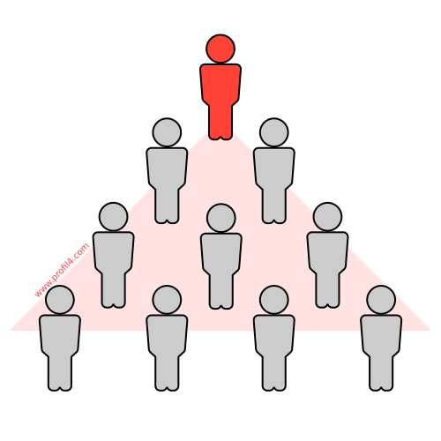
Vision du groupe, leadership et management
Chaque type de profil DISC a une vision bien particulière de lui-même, du groupe, de sa place dans le groupe et de son interaction avec lui.
Le rouge (D) est un conquérant. Il est dans l’action.
Il aime prendre les choses en main, que ça aille vite et que ce soit efficace.
Il va droit au but.
Sa façon d’être est souvent brutale.
Dans un groupe, il va naturellement essayer de prendre l’ascendant, avec plus ou moins de succès, sur les autres membres.
Il se voit à la tête du groupe.

Slide 40
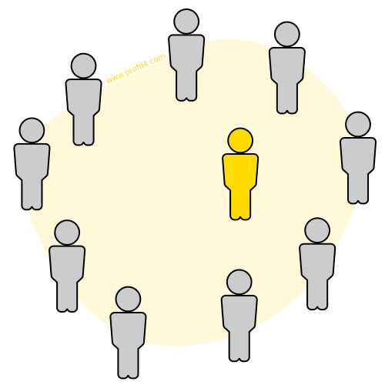
Vision du groupe, leadership et management
Chaque type de profil DISC a une vision bien particulière de lui-même, du groupe, de sa place dans le groupe et de son interaction avec lui.
Le jaune (I) est l’archétype du bon copain.
Il côtoie tous les membres de son équipe et connait beaucoup de détails et d’anecdotes sur chacun.
C’est un rêveur. Il parle bien.
Il s’enthousiasme pour les nouveautés et sait transmette sa passion à son entourage.
C’est un bon vendeur. Il aime être le centre d’attention.
Il se voit au centre du groupe, duquel il se veut l’attraction principale.

Slide 41
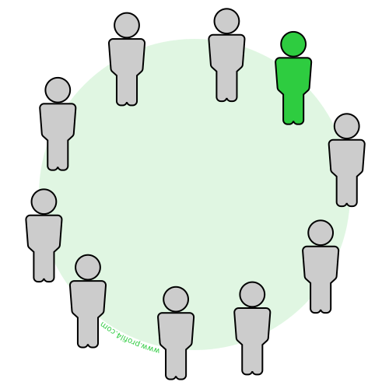
Vision du groupe, leadership et management
Chaque type de profil DISC a une vision bien particulière de lui-même, du groupe, de sa place dans le groupe et de son interaction avec lui.
Le vert (S) fait passer sa tribu avant lui-même.
Il est bienveillant. Il est calme et s’évertue à créer un climat harmonieux de confiance.
Il se voit comme un membre du groupe comme les autres, ce qui ne l’empêche pas de respecter sincèrement sa hiérarchie.
Il ne cherche pas à se mettre en avant et préfère rester discret.
Attention à ne pas agresser son groupe, faute de quoi il risque de réagir de façon disproportionnée.

Slide 42
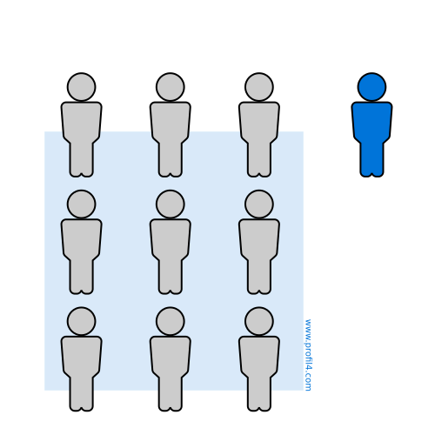
Vision du groupe, leadership et management
Chaque type de profil DISC a une vision bien particulière de lui-même, du groupe, de sa place dans le groupe et de son interaction avec lui.
Le bleu (C) est carré.
Il est logique et méthodique.
Parfois froid, ce n’est pas un grand communiquant.
Il respecte le groupe et ses conventions mais ne possède pas un sentiment d’appartenance fort.
Il préfère travailler seul et à sa façon.
Il n’est pas spécialement attiré par le groupe et n’essaie pas de s’intégrer.

Slide 43
Signes de stress des profils DISC
Facteurs et Conséquences

Slide 44
Facteurs et signes de stress des profils DISC
Bien qu’un stress léger ne soit pas fondamentalement grave, il faut veiller à ce qu’il ne dure pas et, surtout, à ce qu’il n’augmente pas. Les profils DISC ont des façons très différentes de gérer leur stress.
En cas de stress léger, les personnes vont adapter leur comportement en fonction des événements extérieurs et en particulier du stress. Évidemment, chaque profil va réagir d’une façon propre. De manière générale, chaque profil DISC va accentuer ses caractéristiques habituelles.
En cas de stress important, ou quand les causes de stress deviennent plus intenses, le comportement des profils DISC peut changer radicalement.

Slide 45




Facteurs et signes de stress des profils DISC
Le Dominant est dans l’action. Pour lui, les sources principales de stress vont être la critique de son travail ou sa remise en cause, l’incompétence ou l’irresponsabilité de ses collègues, voire même la sienne, l’absence ou le manque de décision, l’absence ou le manque d’action, et encore plus l’immobilité, les temps morts, les lenteurs ou encore les doutes.
L’Influent vit au travers du regard des autres. Il sera stressé par l’absence ou le manque de reconnaissance, surtout d’un point de vue social, les relations agressives, voire hostiles, la suppression des libertés, les procédures de manière générale ou encore la solitude.
Le Stable s’inscrit dans un processus global. Certaines situations le stressent plus spécifiquement, et en particulier l’agressivité, surtout envers sa tribu, les changements, surtout ceux qui impactent les personnes, l’urgence et la pression de manière générale, les conflits entre les personnes ou encore les incohérences.
Enfin le Consciencieux est carré dans sa façon d’être. Il est plus spécifiquement stressé par les critiques, surtout si elles sont gratuites, le bavardage, les digressions, les discussions sans fin et sans but, les gestuelles exubérantes, l’absence ou le manque d’information, l’imprécision de manière générale, le manque de temps ou encore l’absence ou le manque de logique.

Slide 46
Facteurs et signes de stress des profils DISC
STRESS LEGER
Pour les rouges (D), cela renforce leur caractère sanguin, avec des mouvements rapides dans tous les sens, des mouvements d’humeur, de la colère et de l’impatience, une augmentation de son côté extraverti, des décisions encore plus rapides ou encore de l’agressivité.
Pour les jaunes (I), un petit côté théâtrale va se mettre en place et notamment encore plus d’extraversion et de gestes, de l’enthousiasme, parfois même étouffant, de l’exagération dans tout, parfois même en dépassant les limites du ridicule, des attaques et piques, personnelles ou sur le travail, qui font mal ou encore de l’éparpillement.
Pour les bleus (C) enfin, cela fait ressortir leurs peurs, ce qui se traduit par des signes qu’il est exacerbé, jusqu’à faire marche arrière, une augmentation de son côté introverti, une communication un peu plus visuelle ou encore qu'il cherche à maitriser encore plus ses sujets.
Pour les verts (S), même à faible dose, le stress le bloque et provoque une augmentation de son côté introverti, un repli sur lui-même, et repli de manière générale, parfois même jusqu’à la soumission. Il va cacher encore plus ses émotions, devenir super attentif (notamment à l’écoute) ou encore éprouver de réelles difficultés à se lancer.

Slide 47
Facteurs et signes de stress des profils DISC
STRESS IMPORTANT
Les Dominants passent d’un extrême à l’autre. Ils deviennent introvertis, font marche arrière ou encore se retirent ou s’excluent. On a déjà vu des rouges mettre fin à un projet ou à une activité en envoyant tout bouler. Le dominant se retrouvant souvent en position de leader, cela peut avoir des conséquences lourdes et définitives au sein de l’entreprise ou de l’équipe.
Les Influents le vivent mal. Ils diminuent leur côté extraverti, voire deviennent introverti, s’isolent du groupe ou encore pensent qu’on ne les apprécie plus. Certains grands patrons sont connus pour être des Influents. Ils peuvent envoyer balader des clients qui ne semblent pas les apprécier à leur juste mesure. On a parfois assisté à des crises de pleurs incontrôlées et spontanées en conseil d’administration.
Les Consciencieux règlent leurs comptes. Ils deviennent extravertis, et même un peu trop, exposent de façon détaillée et argumentée leurs griefs, ressortent les cadavres du placard. Un des gros risques est de voir le Consciencieux se transformer en négateur.
Les Stables sont à prendre avec des pincettes. Ils deviennent extravertis, voire agressifs, explosent ou encore montrent des signes de rage, parfois en ayant du mal à se contrôler. Il ne faut pas prendre à la légère ce changement d’attitude chez un stable. Il faut faire particulièrement attention avec les Stables ; les stables ne se battent pas pour blesser mais pour tuer. Leurs réactions peuvent être excessives et disproportionnées.

Slide 48
Conséquences du stress
Dans tous les cas, le stress n’est pas bon. On pourra considérer qu’un stress léger peut débloquer une situation à condition de ne pas en abuser, même si c’est généralement déconseillé.
De manière générale, avec les rouges et les jaunes, on pourra conseiller d’augmenter la cadence. On parlera d’accélération positive.
On pourra proposer des paris ou des défis, éventuellement motivés par des primes, créer des challenges, surtout pour les Dominants, stimuler, surtout pour les Influents, favoriser des objectifs sur le court terme, remettre les compteurs à zéro en fin de tâche ou d’itération, découper les tâches, mettre en place des journées exceptionnelles et intensives ou encore célébrer des temps forts comme Noël, le nouvel an, partager la galette des rois ou même le Beaujolais nouveau.

Slide 49
Conséquences du stress
Les verts et les bleus auront plutôt besoin de calmer le jeu. On parlera de ralentissement positif.
On pourra instaurer des temps faibles (calmes), éviter les activités de compétition et leur préférer des activités de détente, surtout en groupe, respecter et encourager les temps de pause, comme les repas, célébrer des réussites ou des actions de groupe, organiser des réunions, accompagner les nouveaux, faire du tutorat, ou encore mettre en place des formations.

Slide 50
Conséquences du stress
Quand une situation de stress ou de conflit perdure, il faut la déminer.
Avec un Dominant, il suffit généralement de mettre les choses au clair simplement et sans fioriture.
Avec un Influent, on travaillera sur son estime de lui-même et la confiance et l’amour que lui porte l’équipe.
Avec un Stable, il faudra intervenir en urgence et avant d’atteindre son point de rupture, en calmant le jeu.
Enfin, avec un Consciencieux, il faut prendre son temps. L’erreur classique consiste à être top vite d’accord avec ses arguments. Il faut lui laisser le temps de les exposer un par un et de les accepter au fur et à mesure.

Slide 51
Analyse
Des profils DISC

Slide 52
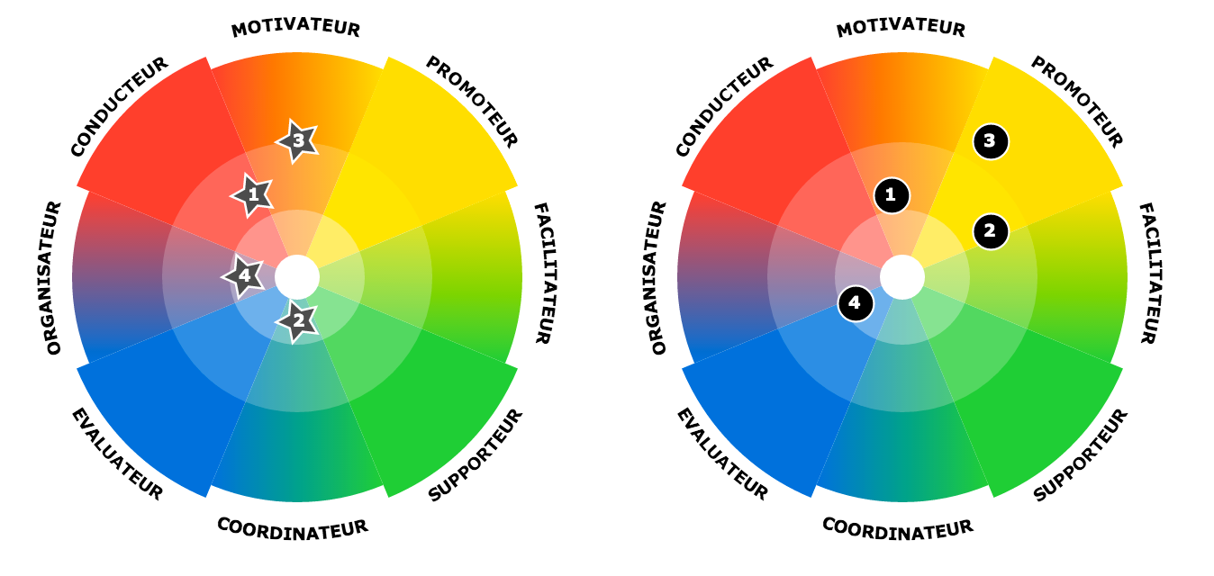
Exemples DISC
La roue DISC est d’une grande aide pour détecter un stress caché chez ses collègues. En effet, même s’il est normal que le profil adapté (roue de gauche) et le profil naturel (roue de droite) divergent, tout simplement parce que cela traduit une adaptation au contexte, cela peut aussi résulter d’un stress plus ou moins fort. En cas de doute, il sera opportun de proposer un nouveau test à son équipe pour faire le point.
Profil adapté
Profil naturel

Slide 53
Exemples DISC
Profil adapté
Profil naturel
Dans l'exemple, ci-dessus, représentant les résultats d'un groupe, on constate que certaines personnes ont des profils adapté et naturel très proches, tandis que d'autres s'adaptent. Ainsi, pour la personne n°4 il n'y a presque pas de différences. Cette personne doit se sentir à l'aise dans son environnement de travail. Elle se montre comme elle est vraiment. Les personnes n°1 et n°3 s'adaptent légèrement sans que cela ne soit important. Quant à la personne n°2, on note une différence relativement sensible entre son profil naturel et son profil adapté. C'est le signe que la personne n°2 fait, consciemment ou inconsciemment, des efforts pour s'adapter à son équipe.
Toujours dans l'exemple, on remarque un décalage global des profils vers la gauche. On peut donc imaginer que l'équipe est dans une période de stress ou dans une optique de production car elle se concentre vers l'action.

Slide 54
Indice BRAPHIS
Complément à l’approche DISC

Slide 55
Motivations - Indice BRAPHIS
L'indice BRAPHIS met l'accent sur les éléments les plus susceptibles de motiver le comportement des personnes en fonction des circonstances. Dit autrement, l’indice identifie ce qui est important (plaisir, sécurité, altruisme, etc.) pour les individus et les motive à agir.
Connaître et comprendre ses propres motivations est un pas important vers l’analyse du Moi. Parallèlement, identifier les motivations de ses interlocuteurs permet d’adapter ses propres attentes et besoins, et d’orienter la discussion vers ce qui a un véritable impact concret. L’indice BRAPHIS est un outil puissant, aussi bien dans un cadre professionnel que personnel.
Une des erreurs les plus fréquentes tend à croire que les autres fonctionnent comme nous-même et d’agir sous l’influence de cette illusion. Or chaque personne est unique. Elle possède des préférences en termes de communication, un ensemble d’émotions complexes bien à elle, et se motive d’une manière qui lui est propre.
En identifiant les motivations principales des individus, l’indice BRAPHIS permet d’adapter ses actions et sa communication pour les rendre plus pertinentes. Les gains obtenus sont multiples : coût sauvé d’une discussion à sens unique, d’une incompréhension, d’une négociation infructueuse, d’une présentation ratée, d’une vision mal ou pas partagée, etc.

Slide 56
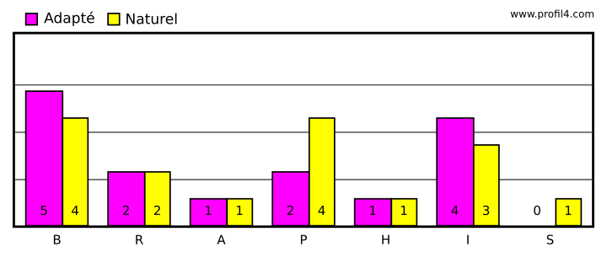
Indice de BRAPHIS : signification des lettres
BRAPHIS est l'acronyme de But, Réflexion, Altruisme, Plaisir, Harmonie, Influence et Sécurité.
Chaque composante est exprimée entre 0 et 7.
Plusieurs lettres peuvent s’exprimer avec une force égale chez chacun de nous mais personne ne possède une motivation maximale sur les sept composantes à la fois.

Slide 57
Indice de BRAPHIS : signification des lettres
BUT
Personne motivée par le besoin de se dépasser et de se réaliser, personne détachée de l'approbation des autres et en quête de réussite personnelle.
Force : le dépassement de soi
Attention : l'individualisme
REFLEXION
Personne motivée par la recherche de vérité objective appuyée sur des faits, le besoin de comprendre et d'analyser les choses dans leur ensemble.
Force : la recherche de vérité
Attention : Le manque de flexibilité
ALTRUISME
Personne motivée par l'envie d'aider autrui à développer son potentiel de manière désintéressée. Personne désirant contribuer à la justice sociale.
Force : le dévouement
Attention : prise de décision lente
PLAISIR
Personne motivée par la recherche du plaisir, de l'amusement et de la diversité, et par l'action dans un contexte décontracté et joyeux.
Force : la liberté d'action
Attention : le vide ou l'éphémère

Slide 58
Indice de BRAPHIS : signification des lettres
HARMONIE
Personne motivée par la recherche d'harmonie et de cohérence sous toutes ses formes. Personne ayant besoin d'esthétisme dans sa vie.
Force : la recherche du bien-être
Attention : la peur des conflits
INFLUENCE
Personne motivée par la recherche de pouvoir et de contrôle. Personne privilégiant l'efficacité et le retour sur investissement.
Force : l'engagement et la détermination
Attention : l'insensibilité et l'autorité
SECURITE
Personne motivée par un besoin profond de sécurité et de cadre. Personne ayant besoin de maitriser son environnement et d'être rassurée.
Force : le respect des règles
Attention : la peur du changement

Slide 59
Indice BRAPHIS : Adapté Vs Naturel
Tout comme le modèle DISC, l’indice BRAPHIS distingue un profil Adapté et un profil Naturel. Dans le cadre spécifique des motivations, le profil Adapté correspond aux motivations que les individus mettent en avant. Le profil Naturel est plus représentatif des motivations qui guident réellement leurs pas.
Les profils adapté et naturel peuvent être égaux ou diverger, notamment en réponse à l’environnement, au contexte ou encore à une situation jugée hostile. En outre, les profils seront souvent différents dans les cadres professionnels et personnels.
Par exemple, on pourra imaginer un Papa avec un profil naturel AHS (Altruisme, Harmonie, Sécurité) dans un contexte familial et avec un profil adapté BRI (But, Réflexion, Influence) au bureau. On fera toutefois attention à la caricature, trop rapide ou facile, car les motivations naturelles des individus restent globalement stables. Les motivations affichées sont, volontairement ou involontairement, plus versatiles.

Slide 60
Exemples
Indice BRAPHIS

Slide 61
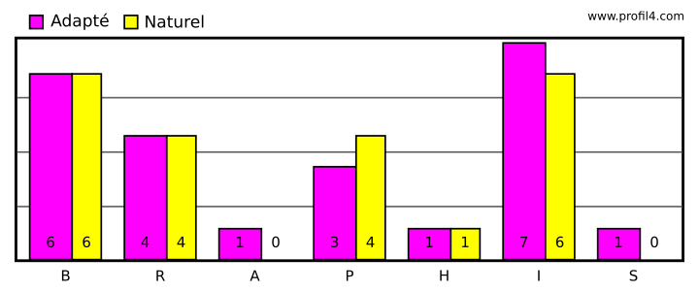
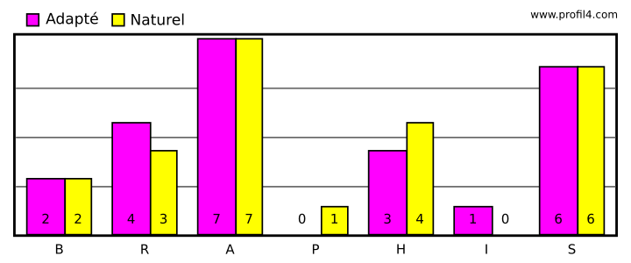
Exemples BRAPHIS
Imaginons Marc, un chef de Projet au profil IB (Influence, But), présentant une tâche à Jean, un membre de son équipe au profil AS (Altruisme, Sécurité). Voici à quoi pourraient ressembler leurs graphes respectifs.
Instinctivement, Marc pourrait présenter la tâche en insistant sur ce qui le motive, par exemple en décrivant les challenges à relever et l’excellente image dont l’équipe sera gratifiée. Mais c’est sans compter que c’est à Jean qu’il faut vendre le projet. Celui-ci sera probablement plus réceptif à des arguments liés à la bonne marche de la société et aux bénéfices pour ses membres, par exemple en améliorant l’ambiance de travail.
Dans l’exemple, les motivations de Marc et de Jean sont très différentes, ce qui permet d’illustrer plus facilement le fonctionnement de l’indice BRAPHIS. En situation réelle, il sera plus logique de constater de plus grandes ressemblances et points de convergence. Sans toutefois pousser à l’extrême, c’est le principe de fonctionnement d’une équipe.
Marc – Chef de projet
Jean

Slide 62
Synthèse
Fiches pratiques des profils DISC

Slide 63




Points clés
Dominant
puissant - fonceur
Influent
fort - fier
Stable
social - fidèle
Consciencieux
attentif - méticuleux
Couleur | Rouge : sang, fer, pompier. | Jaune : soleil, chaleur, bonne humeur, ambiance détendue. | Vert : calme, nature, prairie, apaisant, rassurant. | Bleu : police, sécurité, ciel, mer.
Animal | Eléphant, taureau. | Coq, lion, paon. | Chien, loup, rat. | Hibou, castor, écureuil.
Emotion | Colère | Joie | Tristesse | Peur
Professiontype |  | Commercial, marketing. | Informatique, Mère Teresa. | Comptable, administratif.
Question | Quoi ? | Qui ? | Comment ? | Pourquoi ?
Force | Concentré sur les objectifs, forte capacité à réaliser des projets. | Optimiste, énergique, bon orateur, bon relationnel. | Loyal, concret. | Précis, analytique.
Limite | Impatient | Désorganisé | Effacé | Trop critique.
Moteur | Défis personnels, responsabilités, challenge, compétition. | être reconnu par les autres. | Servir, être utile (ne peut pas résister quand on lui demande son aide). | La bonne façon d'agir.
Besoin | Action | De l'assentiment des autres. | Régularité, harmonie. | Sécurité (vérifier, tester, éprouver)
Peur | Qu'on profite de lui en lui posant des défis. | être rejeté par les autres (perte de confiance) | Perdre la stabilité (changement d'environnement, accélération). | Qu'on critique son travail.
Changement | Très à l'aise. | Passe d'une tâche à l'autre sans forcément avoir fini la précédente. | Préfère les changements préparés et lents. | N'aime pas car ça représente un risque.
Détails | Mal à l’aise (déteste). | S'y perd, risque de s’y noyer. | En a besoin pour bien comprendre le sujet, mais pas forcément de tous. | Adore les données : accumulateur.
Décisions | Prend facilement des décisions sans avoir toutes les données. |  | A du mal à se décider. | Le prévenir à l'avance quand il y a une décision à prendre. Le consulter pour les décisions, sinon il risque de les rejeter.
Talent | Décider | Influencer | Conseiller | Analyser les problèmes.
Accueil | Peu convivial. | Très convivial. | Convivial | Peu convivial.
Avoir son avis | Quelles sont tes recommandations ? | Quelles sont tes impressions ? | Qu'en pense l'équipe ? | À quelle conclusion les faits t'amènent-ils ?
Attention | Écrase tout sur son passage pour atteindre ses objectifs. | Défend son territoire. | À la goutte d'eau qui fait déborder le vase. Défend son équipe. | Pense que ça ira bien si on suit les règles. Ponctuel.

Slide 64
Verbal
Dominant
puissant - fonceur
Influent
fort - fier
Stable
social - fidèle
Consciencieux
attentif - méticuleux
Veut | Du factuel. | Les news, les rumeurs. | écouter les histoires des gens | Les faits, les idées doivent avoir une validation logique.
Ecoute | Parle plus qu'il n'écoute. | Parle beaucoup. Aime les discussions. C'est surtout le processus qu'il aime, plus que le contenu. | écoute plus qu'il ne parle, parle peu, grosse capacité d'écoute. | écoute plus qu'il ne parle. Préfère les emails.
Demande | Ordonne plus qu'il ne demande. | Un peu manipulateur. | Pose des questions plus qu'il n'affirme. | Pose des questions, peut se transformer en négator si on le coupe.
Analyse | Sépare les forces des faiblesses. | Donne ses sentiments, réfléchit à voix haute. | Peut sembler lent mais a une réflexion profonde. | A besoin de réfléchir avant de répondre. Peut être paralysé par son analyse.
Opinion | Donne des opinions directes. | Donne son opinion sans qu'on ait à lui demander | Donne son opinion seulement si on lui demande | Donne des données et non son opinion.
Construction | Donne la conclusion sans indiquer les étapes du raisonnement. | Utilise des expressions de jeune, à la mode | S'attend à ce que les autres devinent ce qu'il pense sans qu'il n’ait à l’expliquer. Vérifie l'impact de ce qu'il dit. | Explique toutes les étapes avant de donner les conclusions. A du mal à résumer.
Interruptions | Coupe les gens. Parle dès qu'il y a un blanc. | Coupe les gens. A toujours quelque chose à dire. | S'interrompt dès qu'un autre parle ou montre qu'il veut parler. Estime que ce que disent les autres est plus important. | S'arrête de parler s'il est coupé.
Veut | Du factuel. | Les news, les rumeurs. | écouter les histoires des gens | Les faits, les idées doivent avoir une validation logique.
Ecoute | Parle plus qu'il n'écoute. | Parle beaucoup. Aime les discussions. C'est surtout le processus qu'il aime, plus que le contenu. | écoute plus qu'il ne parle, parle peu, grosse capacité d'écoute. | écoute plus qu'il ne parle. Préfère les emails.
Demande | Ordonne plus qu'il ne demande. | Un peu manipulateur. | Pose des questions plus qu'il n'affirme. | Pose des questions, peut se transformer en négator si on le coupe.
Analyse | Sépare les forces des faiblesses. | Donne ses sentiments, réfléchit à voix haute. | Peut sembler lent mais a une réflexion profonde. | A besoin de réfléchir avant de répondre. Peut être paralysé par son analyse.
Opinion | Donne des opinions directes. | Donne son opinion sans qu'on ait à lui demander | Donne son opinion seulement si on lui demande | Donne des données et non son opinion.
Construction | Donne la conclusion sans indiquer les étapes du raisonnement. | Utilise des expressions de jeune, à la mode | S'attend à ce que les autres devinent ce qu'il pense sans qu'il n’ait à l’expliquer. Vérifie l'impact de ce qu'il dit. | Explique toutes les étapes avant de donner les conclusions. A du mal à résumer.
Interruptions | Coupe les gens. Parle dès qu'il y a un blanc. | Coupe les gens. A toujours quelque chose à dire. | S'interrompt dès qu'un autre parle ou montre qu'il veut parler. Estime que ce que disent les autres est plus important. | S'arrête de parler s'il est coupé.

Slide 65
Vocal
Dominant
puissant - fonceur
Influent
fort - fier
Stable
social - fidèle
Consciencieux
attentif - méticuleux
Volume | Fort | Grande plage vocale : aigue/grave. | Très faible (on doit lui demander de parler plus fort au téléphone). | Faible
Rythme | Rapide | Beaucoup de variations : vite/lent. | Lent, doucement, fait des pauses. | Lent
Ton | Autoritaire,oppressant. | Beaucoup de variations. | Peu de variations. | Peu de variations, monocorde.
Emotions |  | Rit fort. | Calme | Sous contrôle.

Slide 66
Visuel
Dominant
puissant - fonceur
Influent
fort - fier
Stable
social - fidèle
Consciencieux
attentif - méticuleux
Poignée de main | Rapide,ferme. | Ferme (aime serrer les mains). | Moyennementforte. | Pas automatique.
Regard | Regarde dans les yeux. | Regarde dans les yeux. | N'aime pas qu'on le fixe dans les yeux, rompt le contact. | évite les yeux, regarde la table, ne dit pas bonjour naturellement.
Faciale | Baille quand ca fait trop longtemps qu'il n'a pas pris la parole. | Beaucoup d'expressions. | Visage placide. | Attitude neutre, inexpressive. Cache ses sentiments.
Gestes | Grands gestes en dehors de la zone normale. | Parle avec les mains, en dehors de la zone normale. | Pas de grands gestes, bouge peu, marche lentement, zone normale. | Petits gestes, dans la zone normale.
Look |  | à la mode (vêtements, techno), sait adopter sa tenue vestimentaire en fonction de son environnement. | Habits sobres/sombres, se fond dans la masse. | Classique, sobre.
Assis | S'étend sur le dossier de sa chaise pour s'étirer. | Préfère être debout. | Ne tient pas en place | Concentré
Divers | Occupe l'espace, en prend possession, entre dans l'espace privé. |  |  | Peut se mettre en colère, à pleurer sans préavis.

Slide 67
Email
Dominant
puissant - fonceur
Influent
fort - fier
Stable
social - fidèle
Consciencieux
attentif - méticuleux
Aime | Quand c’est rapide, efficace, pratique. | Non. Trouve les emails impersonnels et ennuyeux. | Préfère la communication vocale. | Adore. Très à l'aise avec les outils informatiques
Salutation nominative | Non | Oui (avec surnom). | Oui (cher). | Non
Formule de politesse | Non | Oui | Oui | Non
Signature | Non | En couleur et très complète. | Oui, avec info de contact. | Complète mais sobre.
Longueur | Bref, un ou deux paragraphes de trois phrases. | Longs (ceux qu’il écrit) | Moyennement longs | Long, complet, détaillé, exhaustif (barre de défilement).
Décoration | Non | Smileys, ponctuations diverses, image de fond, musique. | Non | Non
Contenu | Donne la conclusion en premier. | Mélange perso et travail, points importants et anecdotes. | Ne demande pas directement ce qu'il veut. N'entre pas directement dans le vif du sujet. | Donne toutes les explications avant la conclusion.
Prend des nouvelles | Non | Oui et indique aussi comment il va. | Oui | Non
Pièces jointes | Non |  | Non, mais les pièces jointes ne le gênent pas. | Oui, beaucoup, et il s'attend à ce qu'on les lise.
Divers | Utilise les mails comme le chat. | nvoie souvent des blagues, PowerPoint. Ne lit pas les emails longs. | Peut être long à répondre par souci de bien faire. | Lent à répondre pour donner une réponse complète et juste.

Slide 68
Pour lui parler
Dominant
puissant - fonceur
Influent
fort - fier
Stable
social - fidèle
Consciencieux
attentif - méticuleux
Critiques | On peut être dur avec lui sans qu'il le prenne mal. |  | A besoin de temps et de recul pour encaisser. | Risque de se bloquer.
A éviter |  | Ne jamais oublier de lui dire bonjour, de prendre des nouvelles, sinon il va s'imaginer que quelque chose ne va pas. Ne pas hâter la discussion. | N'aime pas la reconnaissance et les récompenses en public. Ne jamais s'en prendre à son équipe. | Les agressions.
A faire | Aller à l'essentiel. II aime quand on est direct, franc et bref. Soutenir ses buts/objectifs. Poser des limites. Il faut parfois le malmener pour avoir son attention. | être relax quand on lui parle. Commencer en parlant du weekend. Diriger la communication vers lui. | Prendre son temps et être doux, sinon il risque de le voir comme une agression. Tout arrêter et l’écouter quand il parle. | être direct. Ne pas enrober. être exact, organisé. Lui faire envisager les conséquences (petites/grosses) d'une mauvaise décision : est-ce si grave ?
Veut | Des réponses tranchées sans les détails. Connaitre les mauvaises nouvelles le plus tôt possible, en proposant un plan B si possible. | Accorde beaucoup d'importance au ton/intonation, il faut être vivant et montrer de l’enthousiasme sinon il n'écoute pas.
Conflit | Indifférent | à désamorcer le plus vite possible. | Ca le rend très mal à l'aise. | à désamorcer calmement et en prenant son temps.
Compliments | Sensible aux félicitations sur ses accomplissements. | Aime qu'on le félicite, même pour des choses sans importance. | Préfère qu'on félicite son équipe. | Parler de son raisonnement.
Feedback | Parler de résultat, de capacité à atteindre ses objectifs. | Orienter sur sa personnalité, prestige, jugement des autres. Le feedback négatif doit être rapide. Il risque d'être sur la défensive. | A faire exclusivement en privé. Mettre en avant l'impact pour l'équipe. | En privé. être calme. Ne pas le forcer. Parler d'efficacité.
Délégation | Il suffit de lui indiquer le but final. | Commencer par un brainstorming. | Prendre du temps pour lui expliquer une tâche et préciser pourquoi on lui donne à lui. | Lui indiquer les grandes étapes et s'attendre à des questions pour les détails.
Délais | Il fera tout pour atteindre ses objectifs dans les temps. II aime les personnes qui atteignent leurs objectifs au bon moment. | A tendance à ne pas respecter les deadlines. Bien insister sur les exigences de date. L'aider à prioriser, une seule tâche à la fois. Lui demander régulièrement où il en est. | Analyse ce qu'on lui dit et revient (plus tard) avec des questions. Aime préparer le terrain avec les gens. | A besoin de deadline car il a tendance à accumuler indéfiniment des données et à ne jamais se décider. Insister pour avoir des réponses, même s'il reste des données manquantes.
Contact |  | On peut être physiquement proche de lui. | Ne pas entrer dans son espace personnel. | Ne pas le toucher.

Slide 69
Tests DISC
A faire sur le site : https://profil4.com/test-disc-essentiel-gratuit

Slide 70
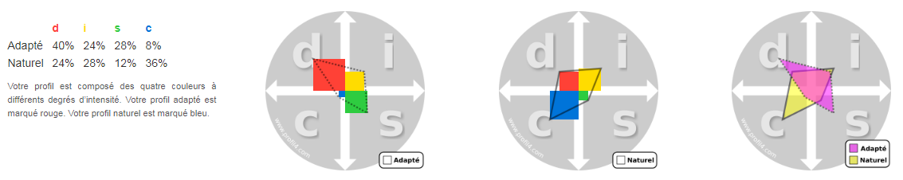
Test DISC sur Profil4.com
Le compte gratuit permet de faire 1 test par jour (parmi une cinquantaine disponible).
A la fin de ce test, vos réponses seront analysées pour déterminer votre profil de couleurs.

